Slide 1
СОШ №16 Тема: Образ Бабы Яги в русских народных сказках Секция: литературоведение
Руководитель: Кощегулова
Дана Бекетовна
учитель русского языка
и литературы
г.Караганда-2013
Выполнила: ученица 6А класса
Арыстанова Акбота

Slide 2
Цель работы:
- Определить роль Бабы-Яги как сказочного персонажа в русских народных сказках.
Задачи:
- Прочитать несколько популярных сказок, в которых действует
Баба – Яга;
Определить, какую роль играет этот персонаж в русских
народных сказках;
- Сравнить описание образа и сопоставить с мифологическими
героями.
Провести опрос, анкетирование среди учащихся;
- Проанализировать образ Бабы Яги и сделать выводы;

Slide 3
Объект исследования: русские народные сказки.
Предмет исследования: Баба-Яга.
Гипотеза: Баба-Яга – некий собирательный образ, который воплощает в себя злое начало.
Методы исследования: чтение русских народных сказок и анализ образа Бабы- Яги в сказках, анкетирование.

Slide 4
Происхождение образа
Баба Яга (Яга- Ягинишна, Ягибиха, Ягишна) – очень древнее славянское божество, хранительница домашнего очага, рода, традиций, детей и домашнего хозяйства. Баба Яга (Буря-Яга, Язя) – лесная старуха-волшебница, которой подвластны вихри и вьюги.
В волшебных сказках в образе Бабы-Яги как бы переплелись качества положительного и отрицательного персонажа.
Баба - первая часть имени показывает, что наша героиня весьма преклонного возраста. Ведь наши слова «баба- бабушка», «дед-дедушка» предназначены для обозначения людей старшего поколения, имеющих внуков. Поэтому первая часть имени хозяйки избушки на курьих ножках не только отмечает, что она женщина, но и указывает на определенный жизненный опыт.
Яга - вторая часть имени однозначной трактовке не поддается. Наши предки, называли «ягой» лесную женщину, отмечая ее вздорный характер или особенную одежду.

Slide 5
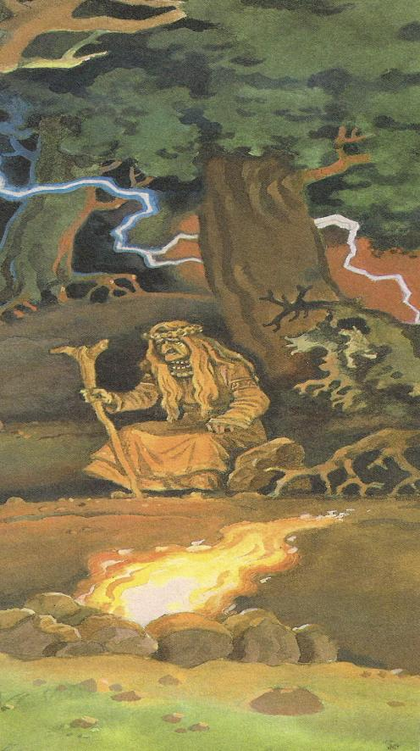
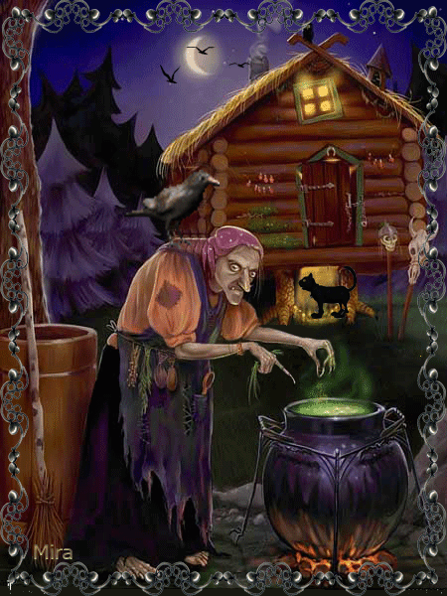
основные версии происхождения образа Бабы-Яги.
.
Змеиха. Первоначально ОБРАЗ Бабы-Яги восходит к тотемному животному - черной змее. Слово же «яга» соответствует— змей. Подобно мифическому змею, чует «человеческий дух»
Хозяйка леса. Образ лесной Яги-ведуньи связан с отождествлением ее с женщинами-знахарками, отшельницами, которые жили в лесах, собирали лечебные травы, делали целебные снадобья или зелья, помогали тем, кто приходил к ним за помощью.
Стражница потустороннего мира.
Яга в сказках часто выступает именно как привратница, стерегущая границу между миром живых и миром мертвых, и проводница в иной мир; она испытывает героев, пытающихся проникнуть в мир мертвых, и помогает тем, кто эти испытания выдержал.

Slide 6
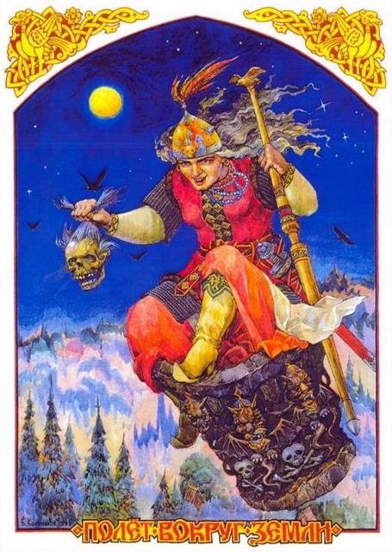
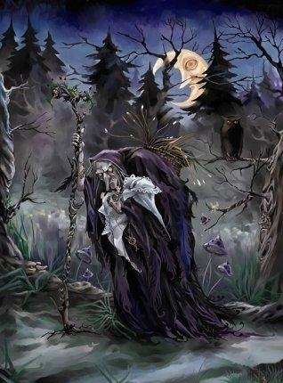
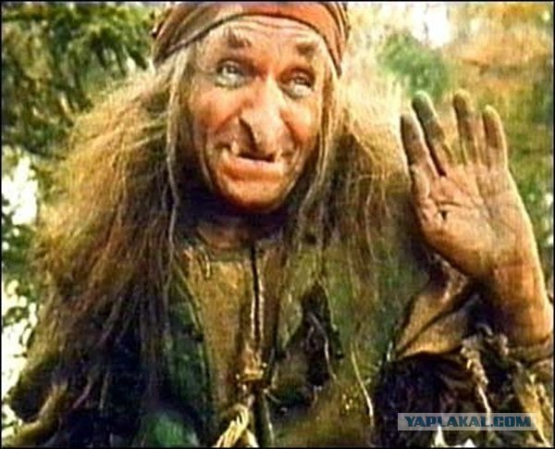
Яга- воительница Во многих сказках Яга сама ездит верхом на коне и сражается подобно богатырю;
Яга-похитительница В сказках Яга часто похищает детей и стремится изжарить их в печи; Яга-дарительница: а) Яга-советчица (Яга сама ничего не делает для героя, но указывает, к кому обратиться за помощью, к примеру, к своей старшей сестре; Яга-повелительница сил природы и животного мира (Яга повелевает утром, вечером, ночью, ветром ,волками, медведями, другим лесным зверьем); Яга-охранительница, покровительница,следящая с помощью своих волшебных помощников (совы, блюдечка и проч.) за похождениями героя; Яга-прародительница мать / бабка для нескольких своих дочерей / внучек-ягишн, хозяйка лесных зверей, тетка;
-
Образы в сказках
–
-

Slide 7
Практическая часть Анкетирование
1.Нравится ли вам Баба Яга? Почему?
2. Какие сказки с участием Бабы Яги ты читал(а)?
3. Какой Вы представляете себе Бабу Яги?
4.Баба Яга – это положительный или отрицательный герой?
5.В каких сказках) Баба Яга помогала сказочным персонажам?

Slide 8
Нравится ли вам Баба Яга?
Диаграмма-1
55
11
14

Slide 9
Баба Яга – положительный или отрицательный герой?
61
14
16
13
14
13
7
7
2
4
4
2
2

Slide 10
Прочитанные сказки

Slide 11
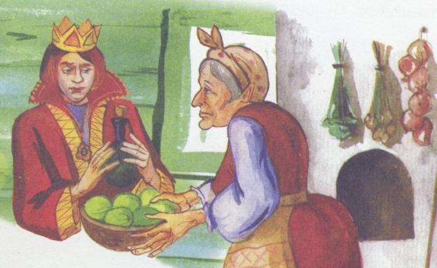
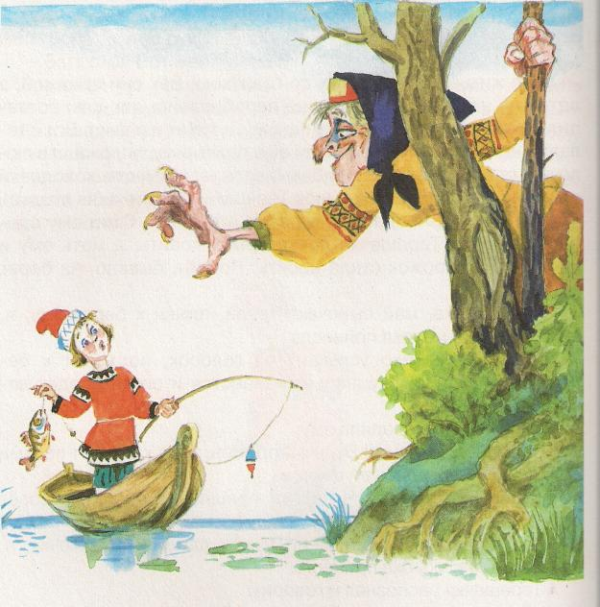
Образы в сказках
1.«Гуси-лебеди»
2.«Царевна-лягушка»,
3.«Василиса Прекрасная»,
4.«Баба Яга»
5. «Баба Яга и Заморышек»,
6.«Марья Моревна»,
7.«Иван-царевич и Белый Полянин
8.«Поди туда – не знаю куда, принеси то – не знаю что»,
9.«Заколдованная королевна»,
10«Финист – ясный сокол
11.«Сказка о молодильных яблоках и живой воде»
Во всех сказках Баба Яга действует в трех воплощениях:
1. Яга-богатырша («Иван-царевич и Белый Полянин»), где она на равных бьется с богатырями;
2.Яга-похитительница («Гуси-лебеди», «Баба Яга»), где крадет детей;
3. Яга-дарительница (во всех остальных сказках), где она приветливо встречает главного героя или героиню, вкусно угощает, парит в баньке, дает полезные советы, вручает богатые дары.

Slide 12
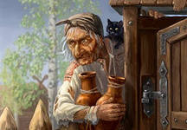
Результаты исследований
Наше исследование показало, что Баба Яга – вымышленный сказочный герой, который воплощает в себя злое и доброе начало. Баба – Яга зла и коварна, но при этом смешная, забавная, добрая. Это образ величественной фигуры древней богини, повелевающей Временем, Огнем, Воздухом, Дикими зверями и Лесом, Жизнью и Смертью, Судьбой.

Slide 13
СПИСОК ИСПОЛЬЗОВАННОЙ ЛИТЕРАТУРЫ
1. Даль В.И.Энциклопедия русского слова.– М, 2002
2. В.Я.Пропп. Исторические корни волшебной сказки.
1989-с. 135.
3. Забылинин Русский народ. Его обычаи, обряды, предания, суеверия и поэзия. Собр. - М.,
4.Народные русские сказки / Из сб. А.Н. Афанасьева. – М, 1982
5. Хрестоматия школьника. Русские народные сказки. – М.: Планета детства, 1999.
.

Slide 14
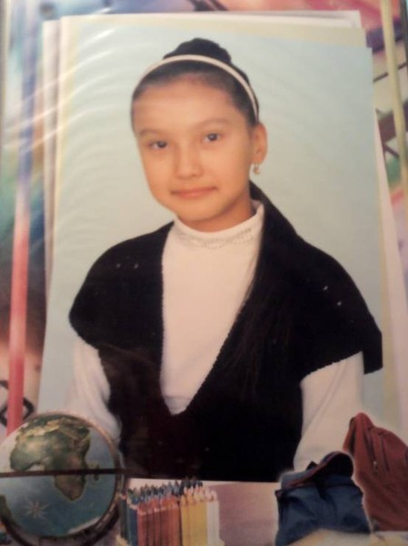
СПАСИБО ЗА ВНИМАНИЕ!

